Slide 1

A tenger lányai
Segédanyag az 53. számhoz

Slide 2
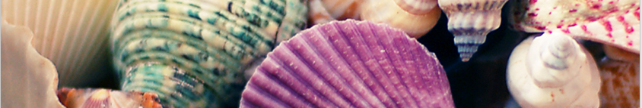
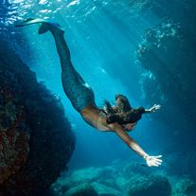
Cím és tartalom listával
Sellők:
Bájos arcú lányok, hosszú hajuk betakarja vállukat.
Lábuk helyén halfarok nőtt.
Szélcsendben a hajó közelébe úsznak és elbűvölik a matrózokat.
A görög mitológia szerint apjuk Néreusz tengeristen, anyjuk Dorisz.

Slide 3

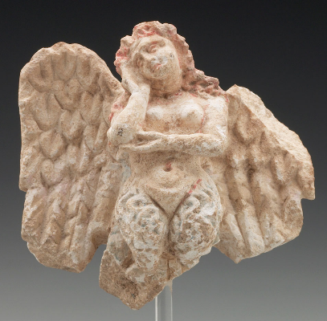
Szirének:
Lányarcú, madártestű lények.
Sirály módján repülnek.
Csodás hangjukkal képesek elbűvölni a hajósokat.
A szirénhang a veszélyes bűbáj szinonimája.

Slide 4
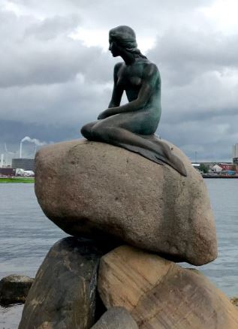
Hableányok:
Szelídebb vízi tündérek.
Az újkori mesék szereplői.
Leghíresebb hableányAndersen dán író mesehőse, szobra Koppenhága tengerpartján igazi látványosság.

Slide 5
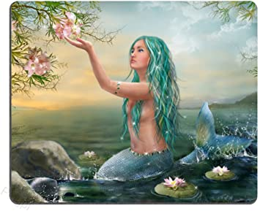
Ruszalkák:
Gyönyörű fiatal nők hínárszerű zöld hajjal.
Folyókban, tavakban élnek.
Kelet-Európában csábították a férfinépet.
Vízbe fulladt fiatal lányok szellemei - tartják róluk.

